Slide 1

Употреба Ionic оквира за креирање модерних и responsive cross-platform апликација
Универзитет у Нишу
Електронски факултет
Урош Милић 1615
Петар Брајковић 1733

Slide 2
Садржај
Web апликација?
Ionic оквир
“Ionic mBank”
Закључак

Slide 3
Шта је web апликација
Web апликација је софтвер који је смештен на издвојеном серверу, коме се приступа преко web претраживача.
Web апликација је врста програма који се покреће помоћу web претраживача и користи web технологије за извршавање одређених задатака на интернету.
Развој нових технологија као и све већа доступност интернета утичу на повећање популарности web апликација.
Зашто користити web апликацију?

Slide 4
Предности web апликације
Приступ преко претраживача
Независне од оперативног система уређаја
Додатан софтвер није потребан, као ни инсталација апликације
Увек су ажуриране и сви користе исту верзију
Лаке и једноставне за одржавање
Приступ са било које локације
Приступ са различитих уређаја попут лаптоп или десктоп рачунара, таблета, мобилних телефона итд.

Slide 5
Разлика између website-а и web апликације
Webiste
Web апликација
Статички садржај, са намером информисања корисника
Режим за читање, без уноса информација
Није потребно компајлирати пре поретања
Функција је једноставна
Лака интеграција
Динамички садржај, осмишљен за интеракцију са корисником
Режим за читање и писање тј. унос и манипулација информација
Потребно компајлирати пре покретања
Комплексна функција
Комплексна интеграција
Notes:
Web сајт јесте група међусобно повезаних web страница које деле исти домен и којима се може приступити широм света

Slide 6
Врсте web апликација
Client-side (web апликације које се извршавају на клијенту)
Server-side (web апликцаије које се извршавају на серверу)
SPA – Single Page Application (апликција на једној страни)
PWA – Progressive Web App (прогресивна web апликција)

Slide 7
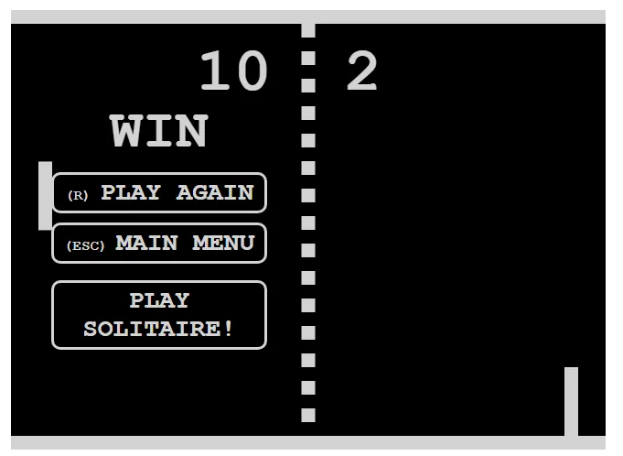
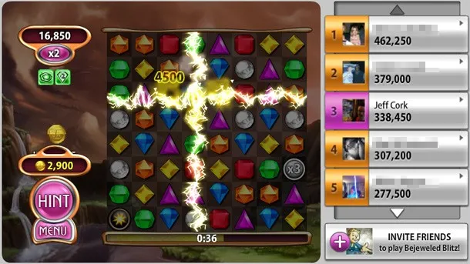
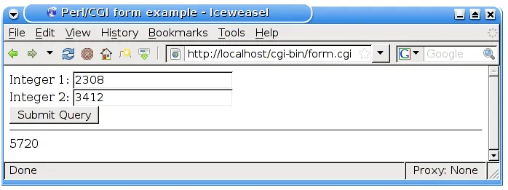

Slide 8
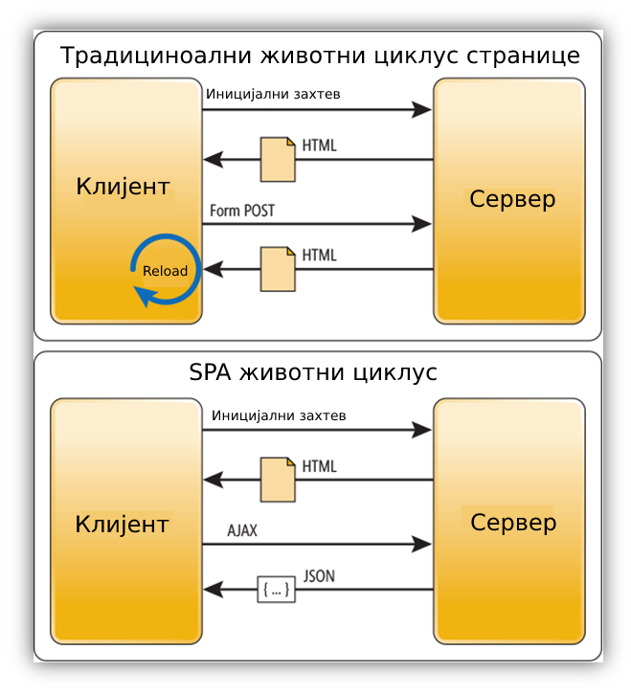

Slide 9
Ionic оквир
Ionic оквир је комплет алата за креирање ефикасних, висококвалитетних мобилних апликација, десктоп апликација и прогресивних web апликација (PWA) користећи web технологије као што су HTML, CSS и JavaScript.
Фокусира се на корисничко искуство (UX) као и на интеракцију са корисничким интерфејсом (UI)
“Build once, run everywhere”
Званична интеграција са Angular-ом али подржава и друге оквире

Slide 10
Карактеристике Ionic-а
Оквир незаивсан од платформе
Развој мобилних апликација на више платформи
Подразумевани кориснички интерфејс
Помаже у креирању елегантног дизајна
Користи технологије засноване на web-у
Обезбеђује нативно искуствно
Open-source
Широка заједница
Лако тестирање

Slide 11
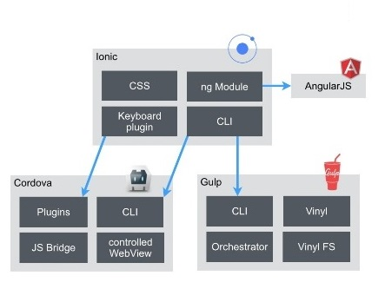
Како функционише Ionic

Slide 12
Шта је WebView
WebView је уграђена компонента у већини мобилних оперативних система и омогућује програмерима да учитају web страницу или HTML садржај унутар апликације.
WebView омогућује програмерима да користе стандардне web технологије попут HTML-а, CSS-а и JavaScript како би изградили апликацију
Способност интеракције корисника са web садржајем унутар саме апликације што чини искуство флуиднијим

Slide 13
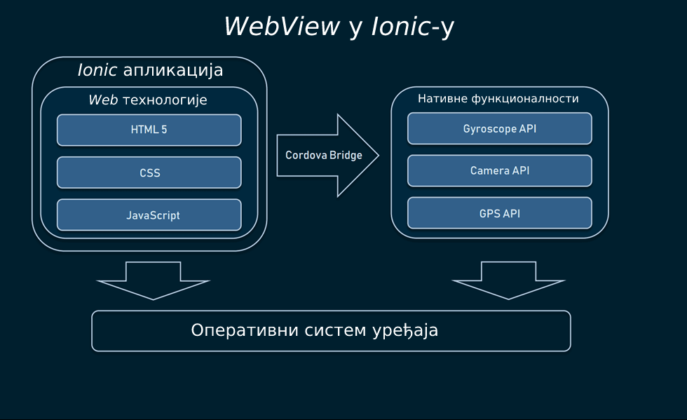

Slide 14
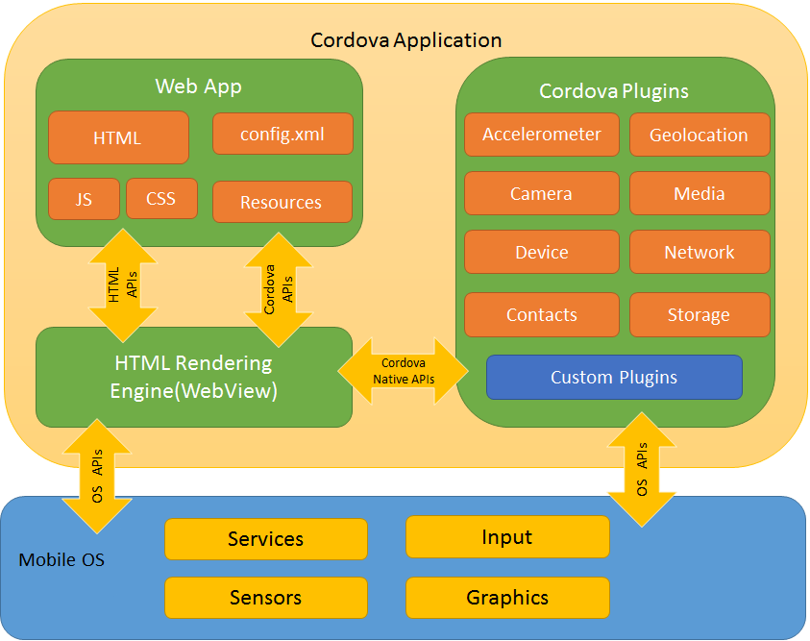

Slide 15
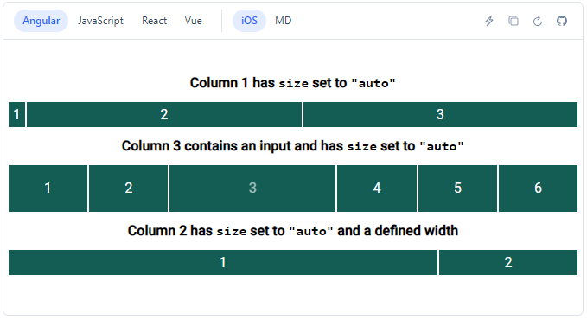
Ionic Grid

Slide 16
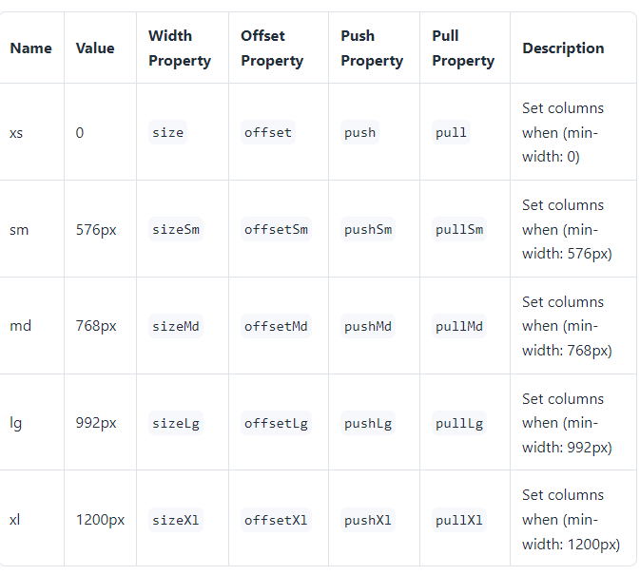

Slide 17
Ionic CLI
Ionic CLI (Command Line Interface) је алат који олакшава развој мобилних апликација помоћу Ionic оквира
Омогућава покретање различитих процеса директно из терминала како би се ефикасније и брже развијале апликације, као и тестирање и дистрибуција на различитим платформама
Неке од најчешћих и кориснијх наредби су за покретање пројекта, додавање платформи, развој и тестирање, додавање plugin-ова, build и диструбуција, генерисање кода

Slide 18
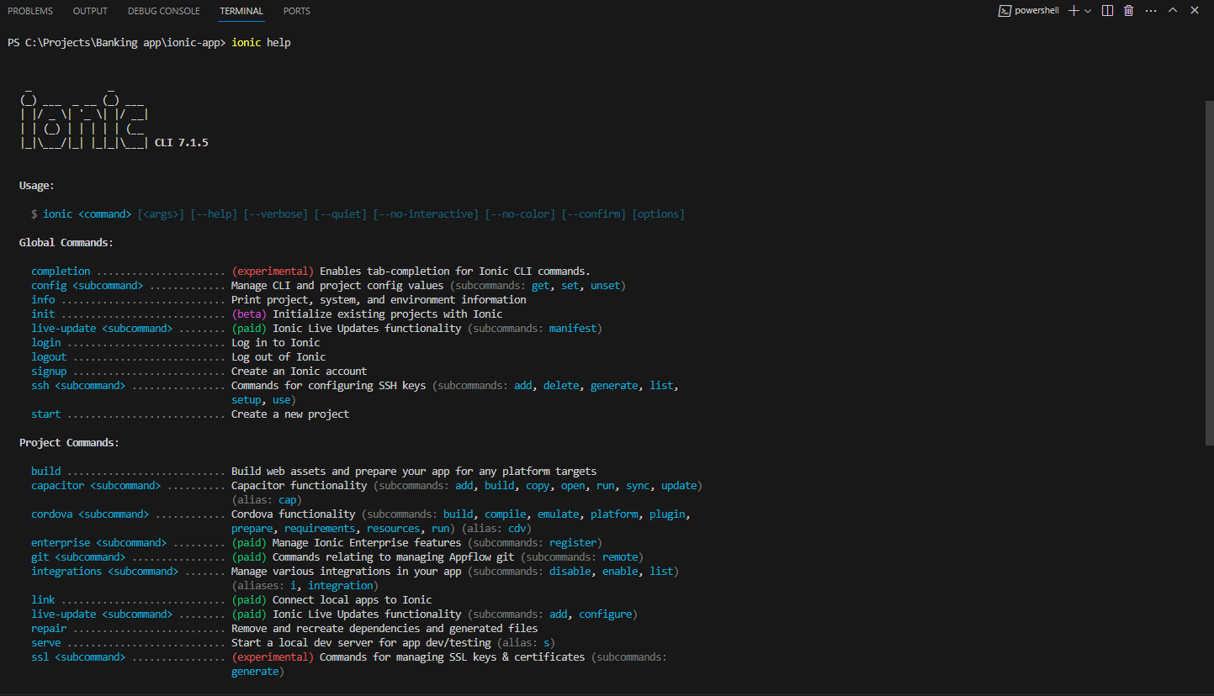

Slide 19
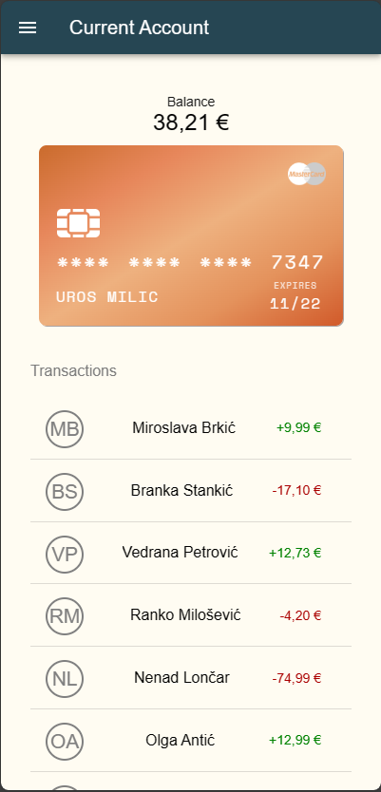
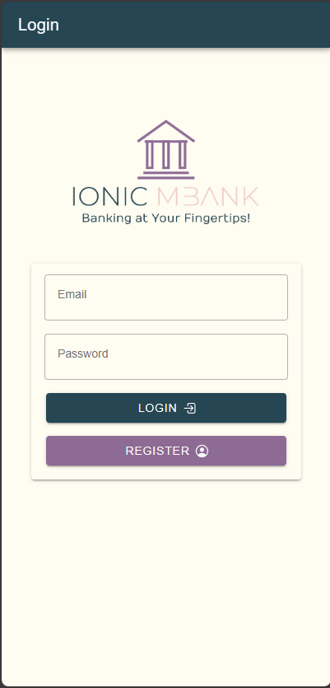
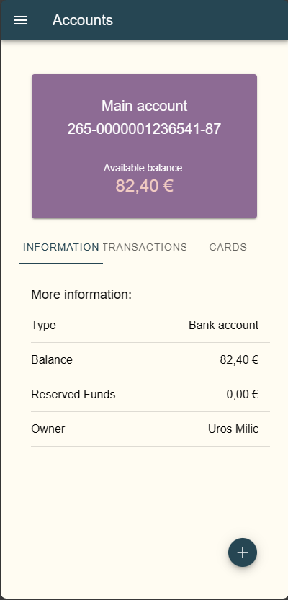
Апликација за online банкарство

Slide 20
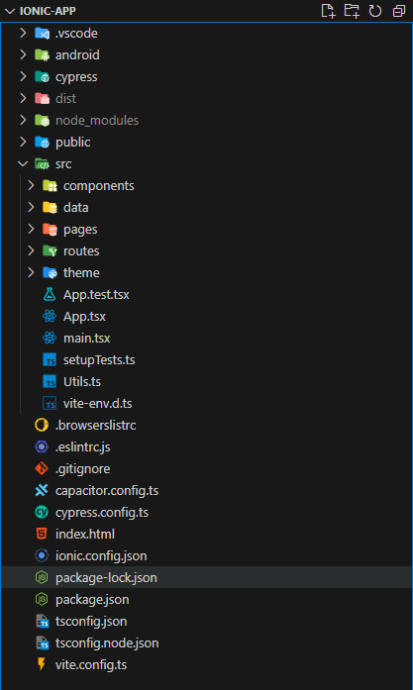
Структура пројекта

Slide 21
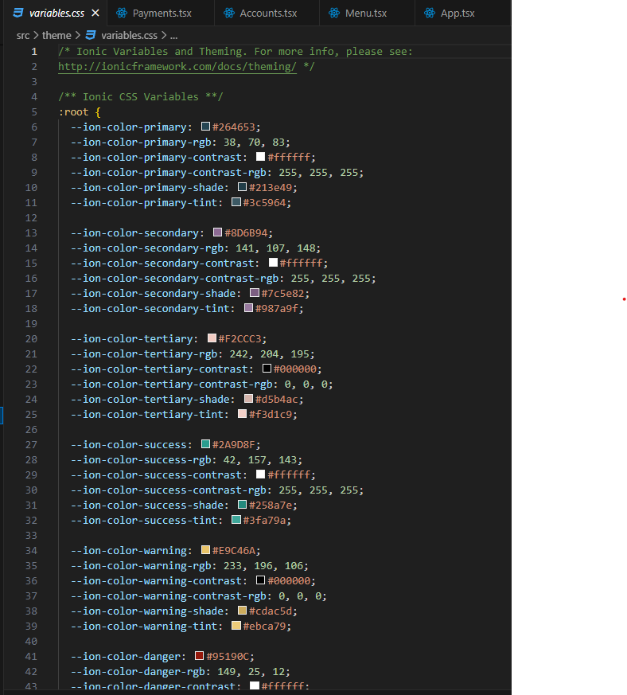
Могућност одабира тема

Slide 22
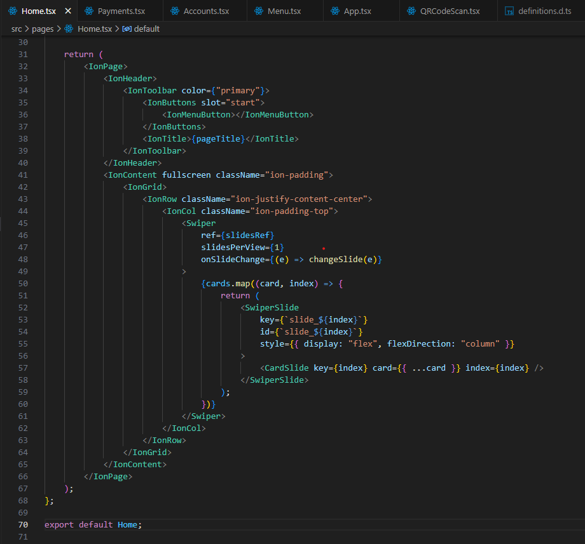
Почетна страна

Slide 23
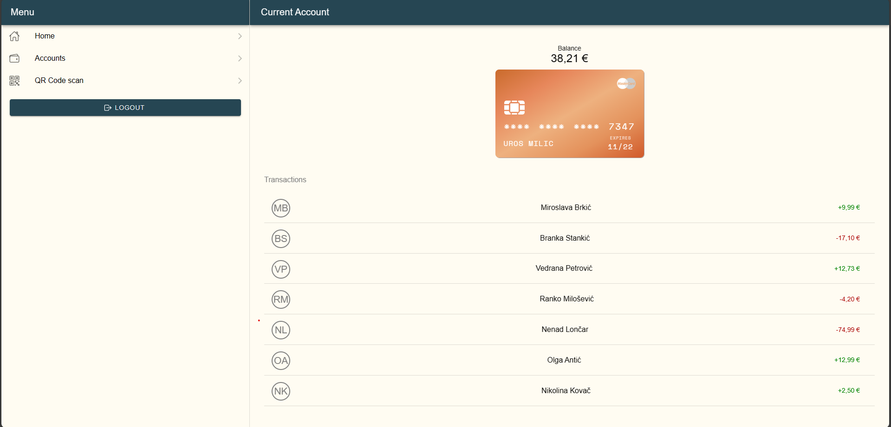

Slide 24
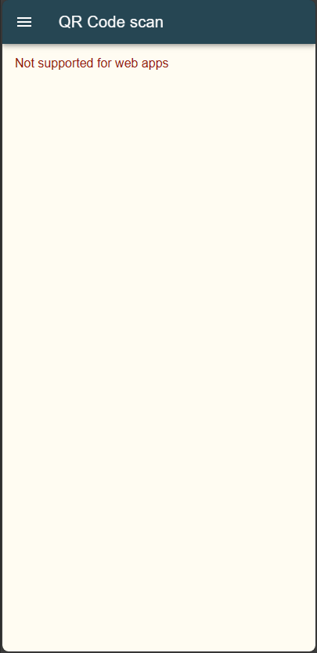
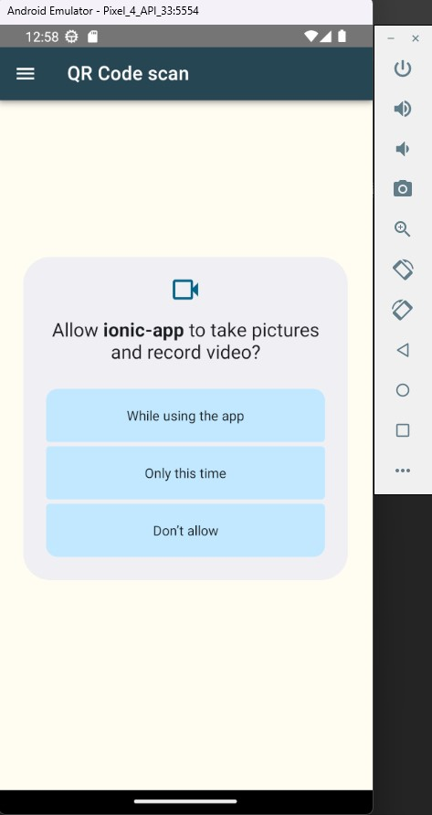
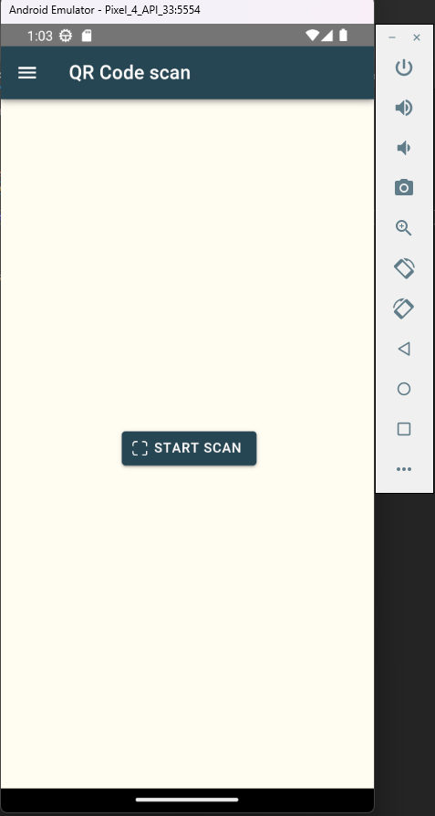
QR код скенер

Slide 25
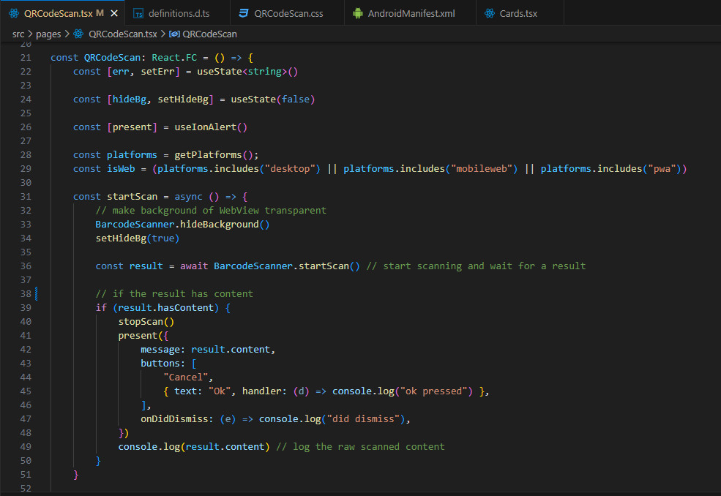
Код за скенирање и проверу платформе

Slide 26
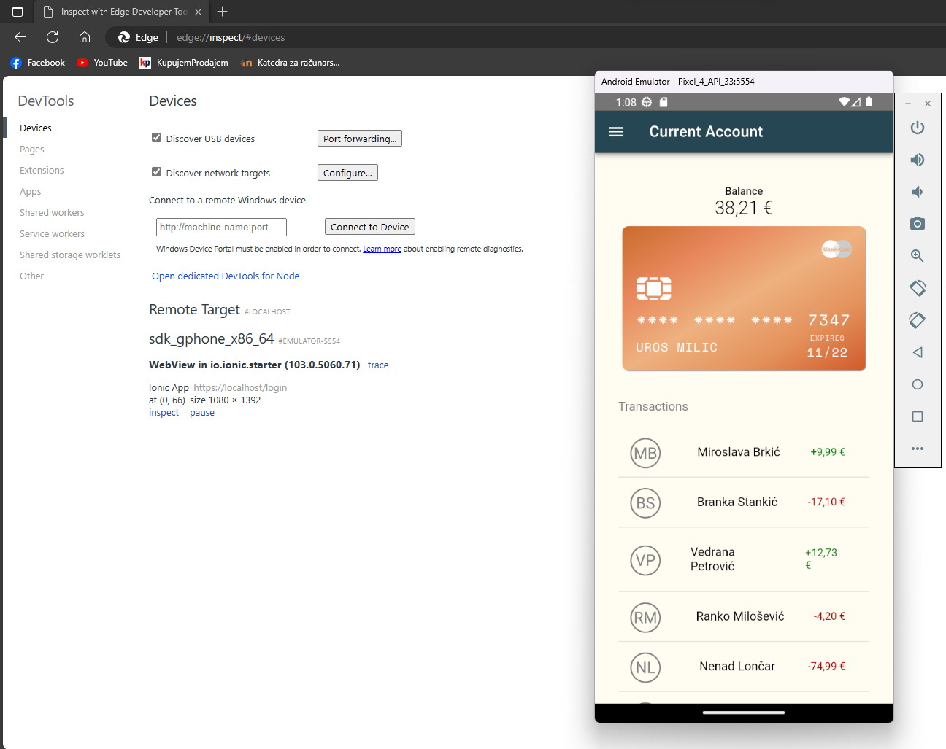
Debug апликације у емулатору

Slide 27
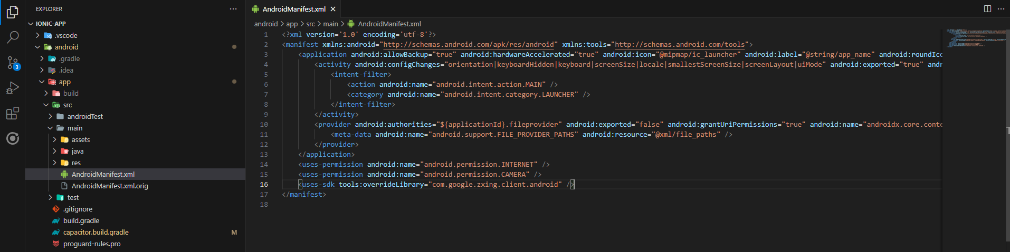
Android пермисије

Slide 28
Закључак
Ionic је снажан алат који комбинује моћ web технологија с флексибилношћу и могућностима мобилних апликација. Његова приступачност, једноставност коришћења и способност креирање responsive апликација чине га одличним избором за развој мобилних апликација

Slide 29
Хвала на пажњи

